Slide 1
Построение тестовых программ для проверки подсистем управления памяти микропроцессоров
Евгений Корныхин

Slide 2
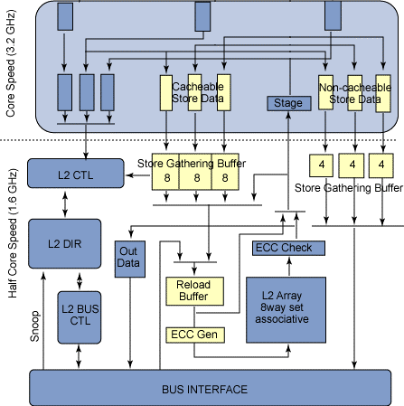
Подсистемы управления памяти (MMU)

Slide 3
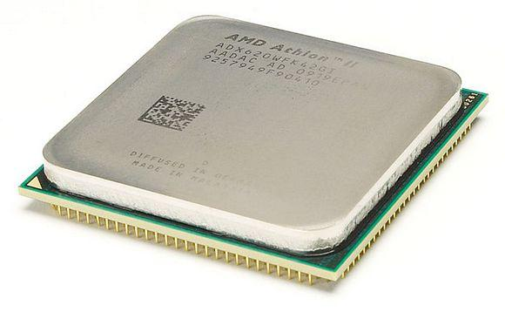
Системное тестирование
lui s1,0x27
ori s1,s1,0xc8
lui s3,0x4e
ori s3,s3,0xf7
...
тестовые
программы
программная
модель
(на Verilog)
эмулятор
микропроцессора
(эталон)
( на Си )
✕
Возникла ошибка
cравнение трасс
проводится «сравнением
с эталоном»

Успешный прогон

Slide 4
Тестовые шаблоны
STORE x, y, z «page fault»
LOAD y, x, c «промах в кэше»
тестовый
шаблон
MOV x,0
MOV y,0
STORE y,x,3
STORE y,x,9
STORE y,x,7
STORE y,x,5
MOV z,0
STORE x,y,z
LOAD y,x,1
инициализирующая
цепочка инструкций
тестовая
программа
цепочка инструкций
тестового шаблона

Slide 5
Сложность построения тестовых программ по тестовым шаблонам
переборная задача
нетривиальное сведение к решению систем уравнений и неравенств («ограничений»)

Slide 6

Подход к построению тестовых программ
описания
вариантов
исполнения
инструкций
решатель
ограничений
описания
устройств
генератор
системы
ограничений
конструктор
текста
программы
тестовая
программа
тестовый
шаблон
ограничения для
промахов и
попаданий
ограничения
для всего
шаблона

Slide 7
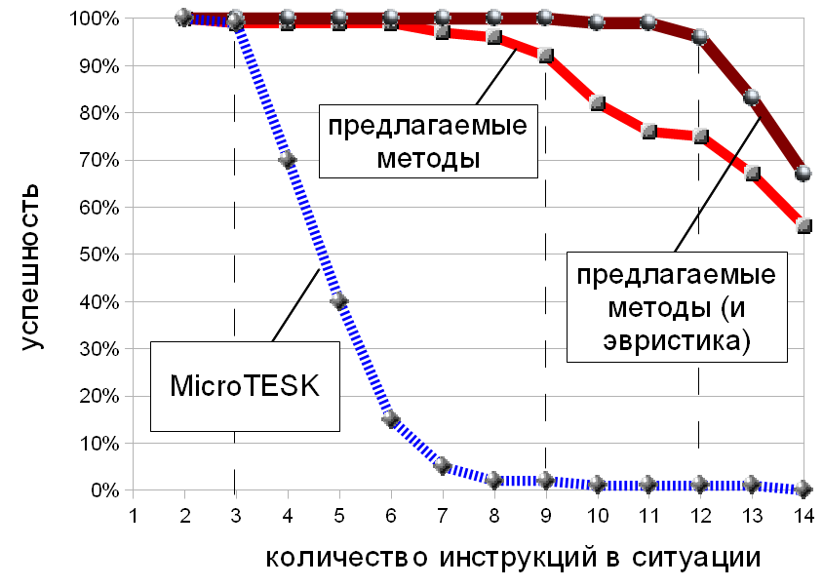
Эксперименты
среднее
время построения
одного
теста –
1-30с.
УБРАТЬ КРАСНУЮ ЛИНИЮ !!!
увеличение допустимого размера шаблонов
(было 2-3, стало 11-12)

Slide 8
Основные результаты
Предложен подход к построению тестовых программ, позволяющий понизить трудоемкость построение одного класса тестовых программ
Предложен метод формализации механизма вытеснения при помощи ограничений, эффективно разрешаемых современным инструментарием
Создан прототип генератора тестовых программ, при помощи которого исследована эффективность предложенных решений

Slide 10
Где предлагаемые методы работают
многоуровневая кэш-память
обращение в память с / без виртуальной памяти
сквозная запись / отложенная запись
доп.условия на строки кэш-памяти
virtually indexed кэш-память
virtually tagged кэш-память

Slide 11
Направления развития
псевдослучайное вытеснение
псевдослучайный выбор блоков MMU в инструкции
временные ограничения (длительности, зависимости от скорости выполнения)
циклические действия (итеративная реализация sqrt)
кэш-память инструкций
многоядерные микропроцессоры
тестирование, нацеленное на эти особенности, надо проводить иначе

Slide 12
Реализация
~100стр.
на вариант
исполнения
инструкции
описания
вариантов
инструкций
(xml)
~2000стр.
шаблон
теста
существующий
генератор
шаблонов
описания
устройств
MMU (xml)
генератор
ограничений
(ruby)
~10стр.
на блок
ограничения
(smt)
100-500стр.
~1000стр.
конструктор
текстов asm
(Java)
тесты
(asm)
решение
ограничений

Slide 13
Примеры описаний инструкций
<situation>
<argument name="rd" length="64" status="readonly" />
<argument name="rs" length="64" status="readonly" />
<argument name="rt" length="64" status="readonly" />
<assume><eq>
<bits end="63" start="32"><var>rs</var></bits>
<power index="32"><bit index="31">
<var>rs</var></bit></power>
</eq></assume>
<assume><eq>
<bits end="63" start="32"><var>rt</var></bits>
<power index="32"><bit index="31">
<var>rt</var></bit></power>
</eq></assume>
<let name="temp"><sum>
<concat>
<bit index="31"><var>rs</var></bit>
<bits end="31" start="0">
<var>rs</var></bits>
</concat>
<concat>
<bit index="31"><var>rt</var></bit>
<bits end="31" start="0">
<var>rt</var></bits>
</concat></sum></let>
<assume><neq>
<bit index="32"><var>temp
</var></bit>
<bit index="31"><var>temp
</var></bit>
</neq></assume>
</situation>
арифметическое
переполнение
ADD rd, rs, rt

Slide 14
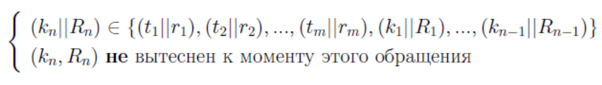
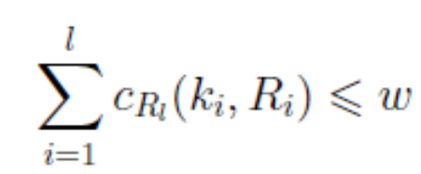
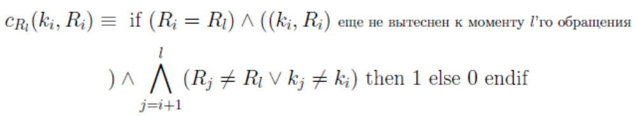
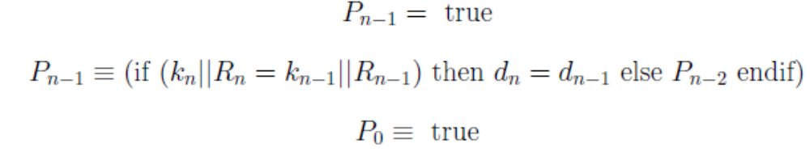
Уравнения (constraints)

Slide 15
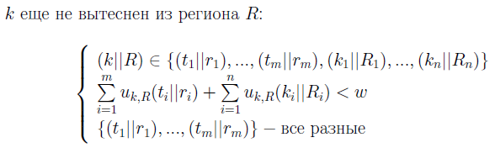
Уравнения (constraints)

Slide 16
Теоремы о длине инициализирующей цепочки
общий случай: m ≤ n · (n + 2w)
для LRU: m ≤ n · w + M
n – количество промахов/попаданий (~ длина шаблона)
M – количество промахов
w – ассоциативность блока
Notes:
слайд скрыть, показывать только по вопросам

Slide 17
Метод построения уравнений для стратегий вытеснения
Ev(x₁,…,x_{i};x) = ( u_{x}(x₁) + … + u_{x}(x_{i}) > C )
C – константа (значение зависит от стратегии вытеснения)
u_{x}(x_{k}) = 1, если x_{k} «способствует вытеснению» x; 0, иначе
для LRU:
u_{x}(x_{k}) = ( x∉{x_{k},…,x_{i}} Λ x_{k}∉{x_{k+1},…,x_{i}} )
Notes:
слайд не показывать, просто словами сказать, что есть 2 метода для стратегии вытеснения. В одном – дизъюнкции и конъюнкции утверждений на битовые строки, в другом битовые строки и суммы. Подробности не излагать, но на вопрос отвечать.

Slide 18
Основные определения
Адрес – вектор целых неотрицательных чисел
Данные – вектор целых неотрицательных чисел
Состояние устройства S : A → D, A – конечное множество адресов, D – конечное множество данных, |def(S)| = const
Строка – пара (x, S(x)), x ∈ def(S)
Обращение к устройству – это адрес («обращение по адресу»)

Slide 19
Основные определения
Данные по адресу x присутствуют (или, находятся) в устройстве : x ∈ def(S)
Данные по адресу x не присутствуют (или, не находятся) в устройстве : x ∉ def(S)
Попадание – обращение по адресу x к устройству, если x ∈ def(S)
Промах – обращение по адресу x к устройству, если x ∉ def(S)

Slide 20
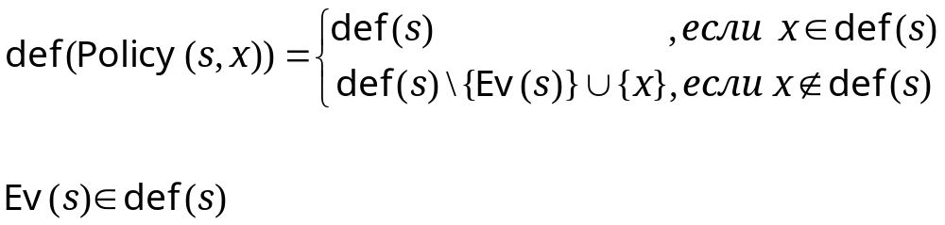
Основные определения
Стратегия вытеснения – это пара функций (Policy, Ev), Policy: S x A → S, Ev: S → A :
x – вытесняемая строка, если x = Ev(S)

Slide 21
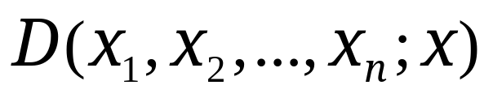
Направления исследований стратегий вытеснения
эффективность стратегий вытесн.
способы определения стратегий вытесн.
  ⬄ после обращения x₁. затем x₂, …, затем x_{n} данные по адресу x не присутствуют в устройстве
  x₁, x₂ , … , x_{n} таковы, что ∀ S’, S’’ Policy(Policy(…Policy(S’, x₁), x₂), … , x_{n}) = Policy(Policy(…Policy(S’’, x₁), x₂), … , x_{n})
  ≡ P(x₁, x₂ , … , x_{n})
  D(x₁, x₂ , … , x_{n}; x) ≡ x ∉ def(P(x₁, x₂ , … , x_{n}))

Slide 22
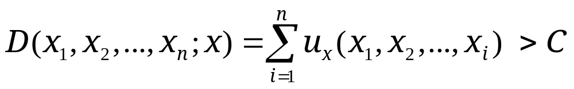
Метод полезных обращений
подобрать функцию
a: A* x A → N такую, что
  ∃ a’, a’’: a’ ≤ a’’
  ¬ D(x₁ , x₂ , … , x_{n} ; x) ⬄ a’ ≤ a(x₁ , x₂ , … , x_{n} ; x) ≤ a’’
  a(x₁ , x₂ , … , x_{n} , x ; x) = a’
  ∃ f: a(x₁ , x₂ , … , x_{n+1} ; x) = f(a(x₁ , x₂ , … , x_{n} ; x), x₁ , x₂ , … , x_{n+1} , x)
  f(a, x₁ , x₂ , … , x_{n} , x) = f(a, x_{n} , x )
  ∃! x’: a(x₁ , x₂ , … , x_{n} ; x’) = a’’
  a(x₁ , x₂ , … , x_{n} ; Ev(x₁ , x₂ , … , x_{n} )) = a’’
  (x_{i} = x /\ x∉{x_{i+1} , x_{i+2} , … , x_{n}} /\ Ev(x₁ , x₂ , … , x_{n}) = x) ⇒ (a_{i} ≤ a_{i+1} ≤ … ≤ a_{n} /\ ∀k=i+1..n |a_{k}- a_{k-1}|≤1)

Slide 23
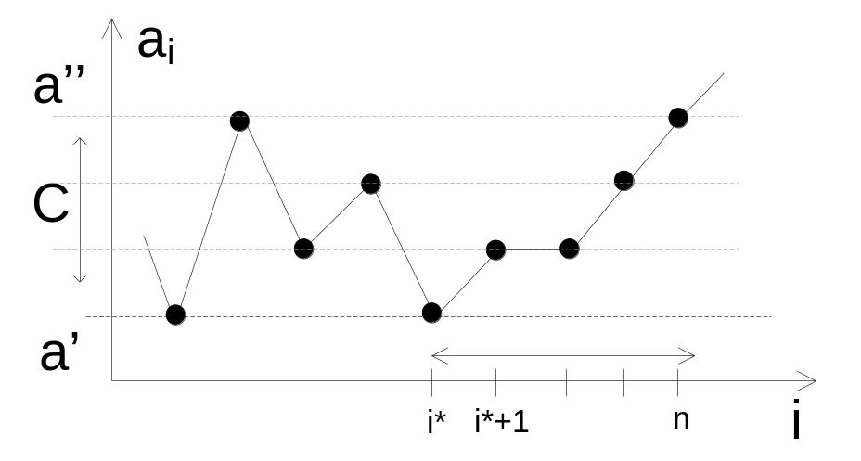
Метод полезных обращений
подобрать функцию
a: A* x A → N
C = a’’ - a’
пусть a_{i} = a(x₁, x₂ , … , x_{i} ; x)
до i* u_{x}(x₁, x₂ , … , x_{i}) ≡ 0
после i* u_{x}(x₁, x₂ , … , x_{i}) ≡ (a_{i} > a_{i-1})
Notes:
подправить пункт 4 с монотонным увеличением и отразить его на диаграмме

Slide 24
Ситуации в MMU
ситуации для отдельных инструкций:
  возникновение исключительных ситуаций
  промахи/попадания в кэшах разных уровней, в TLB
  кэшируемые/некэшируемые обращения в память
  отображаемые/неотображаемые вирт.адреса
ситуации для цепочек инструкций:
  чтение регистра после записи в него
  обращения по одинаковым/разным физическим/виртуальным адресам
  чтение после записи ячейки памяти
  одинаковые/разные страницы вирт.памяти
  одинаковые/разные строки кэш-памяти
  запись/чтение совместно с исключит.ситуациями
Notes:
для систематического построения тестов (аккуратно исследовать все аспекты) нужна классификация ситуаций. Перечисляем все классов ситуаций и для каждой строим тест. Пример классификации на слайде, на это мы дальше будем ориентироваться. Из-за конвейера нужно рассматривать цепочки....
-------
Всё это нужно систематично перебрать в тестах, попробовать разные пути исполнения, разные комбинации параметров. Все это связано с классификацией ситуаций. Показываем классификацию, которой будем пользоваться. При этом возникает потребовать в длинных цепочках, потому что мы хотим задействовать конвейер и протестировать взаимодействие различных инструкций.
Собираемся строить нацеленные тесты.... Как записываются ситуации – они записываются в виде шаблонов (последовательности инструкций и ограничения на их выполнения). Пример такой. По ситуации мы должны строить программу, в которой выполняется эта ситуация. И вот для этого примера тестовая программа выглядит так ...
отмена обращения в память при неправильном предсказании переходов сюда не включаем (CMP x,y @ eq ; JE next ; LOAD … ; next: … )
было «систематичное построение тестов – через перечисление ситуаций»/«факторизация пространства ситуаций»

Slide 25
Ошибки в MMU
ошибки обработки управляющих битов
ошибки сопоставления тэгов
конфликты использования ресурсов
ошибки обновления/вытеснения данных
ошибки синхронизации данных
ошибки планирования обработки запросов
ошибки, вызванные исключениями

